Slide 1
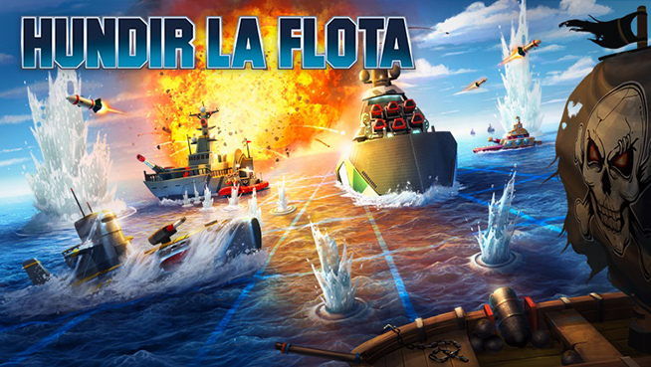
TEAM CHALLENGE 1 (GRUPO 2)

Slide 2
Diagrama de bloques
ORDEN EJECUCIÓN:
BUCLE WHILE:
Turno
jugador
INICIO
(main.py)
Jugador dispara
Máquina dispara
Crear objeto juego
(ejec. juego.iniciar)
¿Acierto?
¿Acierto?
No
No
Inicializar barcos
No
No
Si
Si
Bucle de turnos
¿Vidas máquina = 0?
¿Vidas jugador = 0?
Si
Si
FIN
FIN

Slide 3
Definición de clases
CLASE BARCO
CLASE TABLERO
CLASE JUGADOR
CLASE JUEGO
Atributos:
- nombre: str - eslora: int - coordenadas: list[tuple] - Impactos: int
Métodos:
+ registrar_impacto() + esta_hundido
Atributos:
- filas: int - columnas: int - tablero: np array - disparos: np array
Métodos:
+ dentro_de tablero() + hay_espacio_libre() + colocar_barco() + generar_coordenadas() + disparar() + registar_disparo() + mostrar()
Atributos:
- nombre: str - tablero: Tablero - barcos: list[Barco] - vidas: int
Métodos:
+ inicializar_barcos() + recibir_disparo() + disparar_a()
Atributos:
- filas: int - columnas: int - id_jugador: str - jugador: Jugador - máquina: Jugador
Métodos:
+ iniciar() +pedir_coord._usuario() + elegir_obj._maquina()

